Slide 1




Evolve 6C-10.5

Slide 2


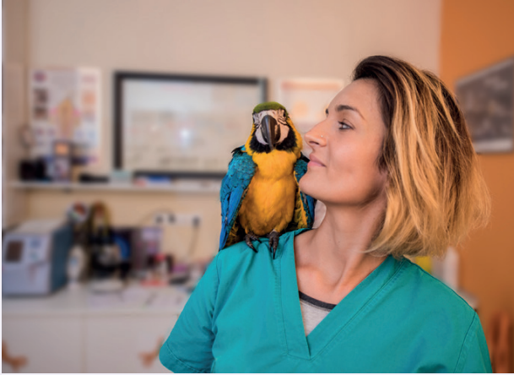


Slide 3
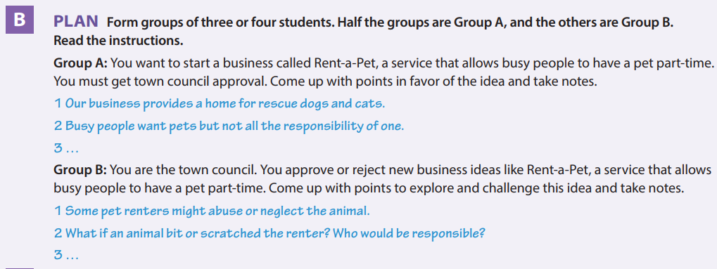

Slide 6


Slide 7

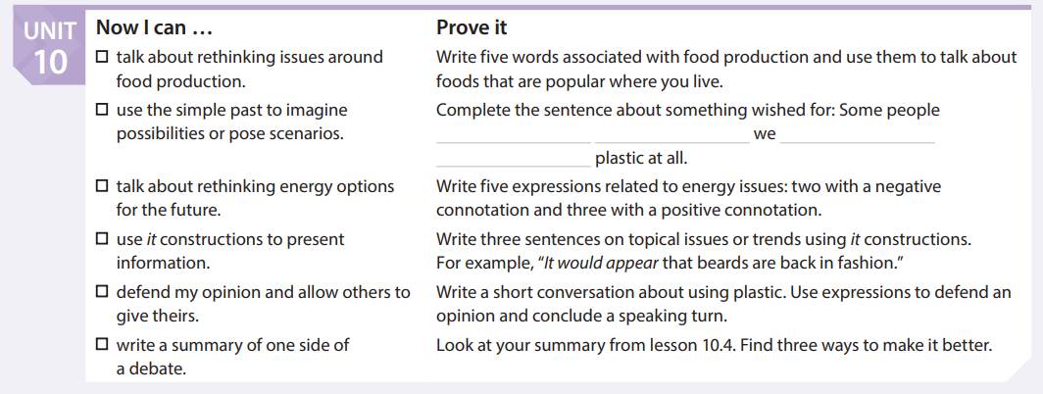

Slide 8


